Slide 1
Обзор патологических процессов грудной стенки при проведении УЗИ молочной железы
Федеральное государственное бюджетное образовательное учреждение высшего образования "Красноярский государственный медицинский университет имени профессора В.Ф. Войно-Ясенецкого" Министерства здравоохранения Российской Федерации Кафедра лучевой диагностики ИПО
Выполнила:
Ординатор 1 года обучения
Специальность УЗД
Ионкина Анастасия Игоревна
Antonio Corvino, Orlando Catalano, Carlo Varelli
Published: 27 January 2023

Slide 2
Введение
Основной задачей УЗИ молочной железы является не только оценка состояния паренхимы, но и прилегающих структур, расположенных, как кпереди, так и позади молочной железы, в т.ч. грудной стенки;
Этиология: инфекционные процессы, воспалительные заболевания, доброкачественные или злокачественные новообразования;
(КТ) и/или магнитно-резонансная томография (МРТ) являются обследованиями второго уровня;
УЗИ может быть полезно для проведении биопсии

Slide 3
Цель
Изучить образования грудной стенки при ультразвуковом исследовании молочной железы с применением B-режима, ЦДК и ЭДК

Slide 4
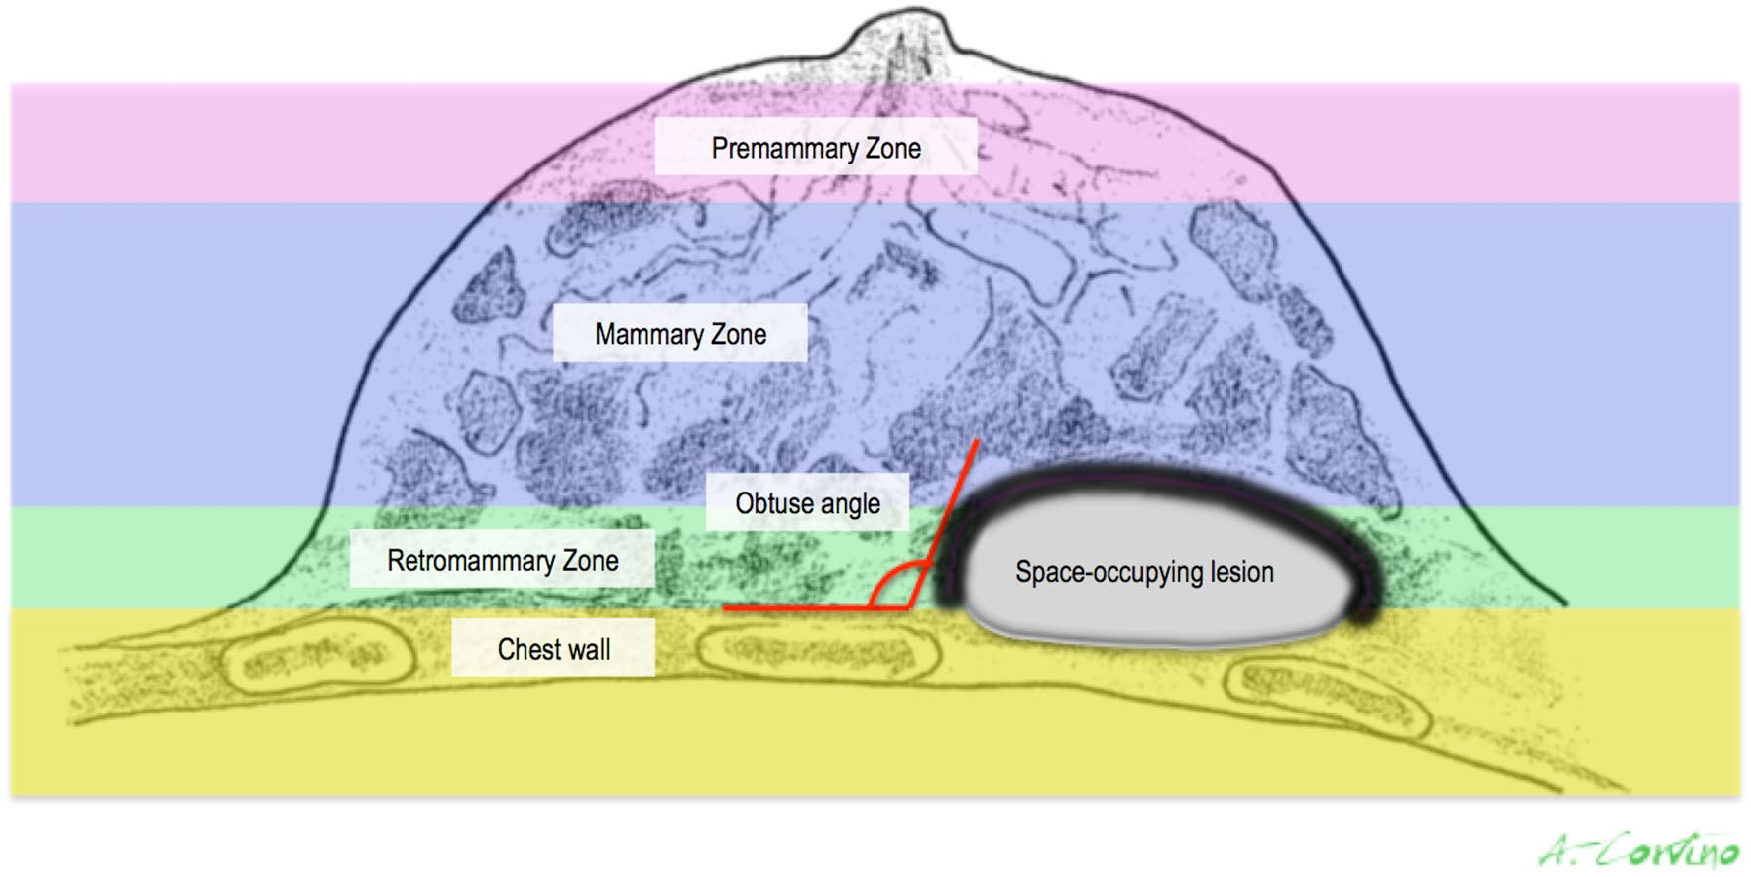
Анатомия грудной стенки
Подкожная жировая клетчатка
Паренхима
ретромаммарная зона
Передняя стенка грудной клетки
Патологическое образование смещает ретромаммарную жировую клетчатку кпереди (черная линия) и образует тупой угол по отношению к грудной стенке, что свидетельствует о происхождении, исходящем не из паренхимы МЖ

Slide 5
Нормальная эхоанатомия грудной стенки
Глубже ретромаммарной жировой клетчатки визуализируются: → собственная фасция, покрывающая большую грудную мышцу, → поверхностное субпекторальное клетчаточное пространство, → ключично-грудная фасция, (влагалище для малой грудной мышцы), → глубокое субпекторальное клетчаточное пространство; → далее собственно межреберный промежуток, представленный: 2-мя соседними ребрами, и расположенными между ними: наружной и внутренней межреберными мышцами, межреберным сосудисто-нервным пучком (вена артерия нерв) и небольшим количеством клетчатки, → по внутренней поверхности ребер - внутригрудная фасция, ограничивающая грудную полость, и посредством околоплевральной клетчатки рыхло-соединенная с париетальной плеврой; → далее висцеральная плевра, плотно сращенная с паренхимой легкого, → между париетальной и висцеральной плеврой - узкая капиллярная щель - плевральная полость, содержащая большое количество серозной жидкости

Slide 6
Нейрогенные опухоли: шваннома и нейрофиброма
Наиболее распространенные опухоли периферических нервов: шваннома (неврилеммома, невринома), и нейрофиброма (проявляется в виде одиночного или множественного образования как часть нейрофиброматоза);
Нейрогенные опухоли, образующиеся из межреберных нервов грудной стенки регистрируются одинаково как у женщин, так и у мужчин 20 – 50 лет;
Дифференциальная диагностика затруднена, однако подсказкой могут быть особенности расположения (эксцентричное относительно нерва характерно для шванномы), а так же быстрое увеличение размеров, нечеткость контуров могут указывать на нейрофиброму

Slide 7
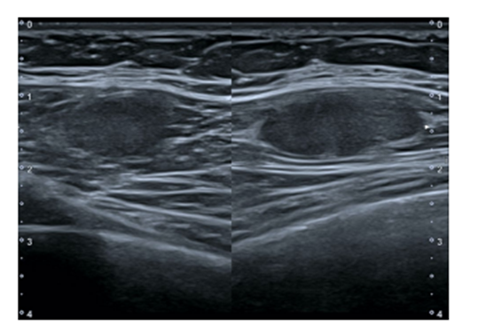
УЗИ в В-режиме. Шваннома
мягких тканей грудной стенки
Продольное сканирование
Визуализируется образование неоднородной гипоэхогенной структуры, с четкими, ровными контурами

Slide 8
УЗИ в В-режиме. Нейрофиброма мягких тканей грудной стенки
Визуализируется образование округлой формы, гипоэхогенной структуры, с четкими контурами, смещающее ретромаммарную клетчатку кпереди

Slide 9
Перелом ребра
Травмы грудной клетки обычно выявляются на рентгенограммах, но некоторые из них пропускаются, особенно те, которые вовлекают в патологический процесс реберный хрящ;
Достоверные УЗ-признаки: ступенчатый вид кортикального слоя кости с нарушением его непрерывности;
Косвенные УЗ-признаки: артефакты реверберации, местное кровоизлияние в мягкие ткани (гипоэхогенная зона небольших размеров), плевральный выпот и пневмоторакс;
При застарелых переломах ребер: образуется костная мозоль, которая приводит к выпуклому, но плавному выступу контура ребра повышенной эхогенности, с неровным бугристым контуром, с акустической тенью

Slide 10
УЗИ в В-режиме. Перелом ребра
Нарушение кортикального слоя ребра
Продольное
сканирование
Поперечное
сканирование

Slide 11
УЗИ в В-режиме. Перелом ребра
Характерный УЗ- паттерн перелома в случае повреждения крупных, в частности, длинных трубчатых костей, в виде прерывания гиперэхогенной линии кортикального слоя кости и гипоэхогенной реакции мягких тканей
Продольное сканирование
Нарушение кортикального слоя ребра

Slide 12
Жировая дистрофия грудных мышц
Связана с мышечной атрофией, ассоциируется с недостаточной подвижностью мышц при ожирении, остеопорозе и диабете 2 типа;
Жировая дистрофия может быть осложнением, связанным с грудными имплантатами, оказывающих механическое давление и нарушение регенерации грудных мышц

Slide 13
УЗИ в В-режиме. Жировая дистрофия грудных мышц
Повышенная эхогенность в сравнении с другими мышцами, уменьшение толщины

Slide 14
Злокачественные новообразования грудной стенки
Новообразования грудной стенки встречаются редко и составляют примерно 5% всех новообразований грудной клетки;
Более 50% из них являются злокачественными и обычно являются результатом прямой инвазии или метастазирования опухолей, в то время как остальные являются первичными опухолями грудной стенки, доброкачественными или злокачественными, развивающимися из костной структуры или мягких тканей;
Предпочтительными методами визуализации являются КТ, МРТ, сцинтиграфия, ПЭТ-КТ, ОФЭКТ-КТ

Slide 15
Саркома
Является наиболее распространенной злокачественной первичной опухолью, поражающая грудную стенку (45% происходят из мягких тканей, 55% из хрящевой или костной ткани);
УЗ-признаки: гетерогенное гипоэхогенное образование с четкими, ровными контурами. В структуре могут определяться анэхогенные участки. ЦДК выявляет кровоток в 70% случаев

Slide 16
Недифференцированная
плеоморфная саркома
Наиболее распространенная среди первичных новообразований мягких тканей грудной стенки;
Относится к группе низкодифференцированных опухолей (плеоморфных сарком) мезенхимального происхождения;
Наряду с плеоморфной липосаркомой, плеоморфной рабдомиосаркомой имеет наименее благоприятные клинические исходы;
УЗ-признаки: образования неоднородной структуры (могут наблюдаться кальцинаты, кистозные полости), пониженной эхогенности, с неровными контурами; вовлекает глубокие фасции или скелетные мышцы;
При небольших размерах образований структура однородная;
Эхограмма не представлена

Slide 17
Хондросаркома
Наиболее распространенная первичная костная злокачественная опухоль грудной стенки (33% всех первичных новообразований ребер);
Возникают из переднего отрезка ребер, реже - из грудины, лопатки или ключицы;
УЗ- признаки: образование пониженной эхогенности с нечеткими, неровными контурами, с наличием в структуре кальцинатов;
Образование может замещать нормальную эхогенность ребра
Эхограмма не представлена

Slide 18
Саркома грудной стенки
Пункционная биопсия под контролем УЗИ
Образование гомогенной структуры, пониженной эхогенности с неровными контурами

Slide 19
Метастаз ребра
Вторичные опухолевые очаги в грудной стенке являются метастазами из отдаленных органов или прямыми инвазиями из близлежащих органов (молочной железы, легких, почек и предстательной железы);
УЗ - признаки: образование неправильной формы, гетерогенной структуры, сниженной эхогенности, одного или нескольких ребер с утолщением кортикального слоя ребра. Замещает нормальную эхогенность ребра

Slide 20
Метастаз ребра
УЗИ, В-режим
УЗИ с ЦДК
А. Образование гетерогенной структуры, пониженной эхогенности, нарушает кортикальный слой ребра
В. ЦДК – гиперваскуляризация

Slide 21
УЗИ, В-режим. Миелома ребра
Округлое образование гетерогенной структуры пониженной эхогенности, с неровными контурами

Slide 22
УЗИ, В-режим.
Метастаз рака молочной железы
Неоднородность кортикального слоя ребра

Slide 23
УЗИ, В-режим.
Метастаз рака молочной железы вследствие перелома ребра

Slide 24
Ультразвуковое исследование плевры
Плевра визуализируется в виде гиперэхогенной линии;
Разница акустического сопротивления на границе раздела сред плевра-легкое приводит к артефактам (А-линиям, «хвост кометы»);
Утолщение плевры может быть связано с эмпиемой, плевритом, фиброзом;
Образования плевры могут быть доброкачественными (липомы, фибромы), злокачественными (мезотелиома, лимфома, метастазы);
Мезотелиома является наиболее распространенным первичным злокачественным новообразованием плевры

Slide 25
Субплевральный фиброз
УЗИ, B-режим
КТ, аксиальная плоскость
В анамнезе мастэктомия; неравномерное утолщение плевры На КТ подтверждение диагноза

Slide 26
УЗИ, В-режим. Метастаз плевры
Вдоль плевры определяется образование клиновидной формы пониженной эхогенности

Slide 27
Метастаз плевры
УЗИ, B-режим
УЗИ с ЭДК
УЗИ: в плевре визуализируется образование неправильной формы пониженной эхогенности, с неровными нечеткими контурами, с эффектом дорзального усиления;
ЭДК: внутриплевральная васкуляризация

Slide 28
Метастаз грудины при раке молочной железы
УЗИ, B-режим
КТ, аксиальная плоскость
УЗИ: образование неоднородной структуры, пониженной эхогенности, замещает кортикальный слой грудины; анэхогенный перикардиальный выпот;
КТ : костный метастаз и перикардиальный выпот

Slide 29
Выводы
Новообразования, травмы, патологические процессы различной этиологии передней грудной стенки при проведении УЗИ молочной железы могут имитировать нарушения фиброгландулярного комплекса;
УЗИ является полезным инструментом скрининга в связи с неинвазивностью и быстрым временем обследования;
Уточняющими методами диагностики изменений передней грудной стенки являются КТ и МРТ;
УЗИ может быть использовано для проведения пункционной биопсии

Slide 30
СПАСИБО ЗА ВНИМАНИЕ!

